Slide 1

UỶ BAN NHÂN DÂN QUÂN PHÚ NHUẬN
TRƯỜNG TIỂU HỌC NGUYỄN ĐÌNH CHÍNH
MĨ THUẬT LỚP 3
Chủ đề 4:
BỘ ĐỘI CỤ HỒ
Bài: Vẽ chân dung
GIÁO VIÊN: PHẠM THỊ CÚC SƯƠNG

Slide 2
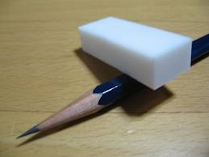
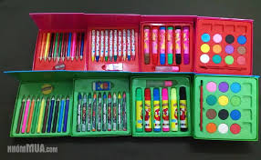



Chuẩn bị đồ dùng học tập
Bút chì, tẩy
Màu vẽ
Vở bài tập MT
Giấy vẽ

Slide 3
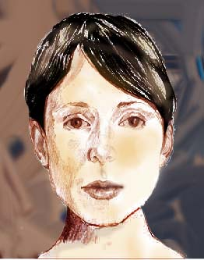
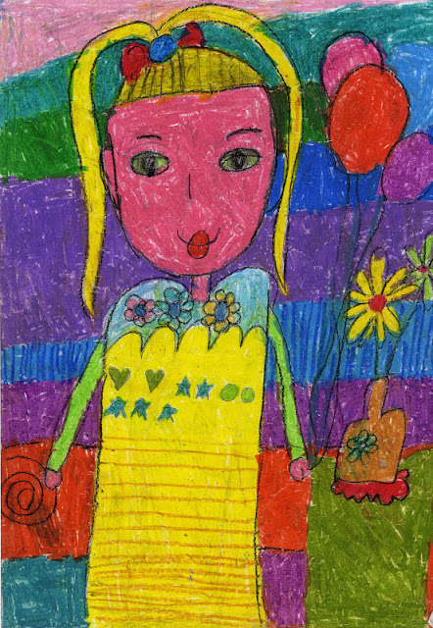
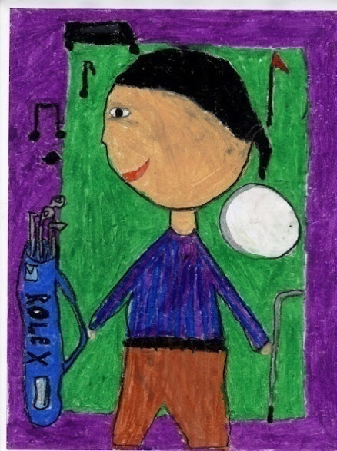
Tranh chân dung là gì?
Tranh chân dung là tranh vẽ chủ yếu về khuôn mặt và một phần cơ thể, tranh chân dung chỉ tập trung diễn tả đặc điểm riêng và trạng thái tình cảm của nhân vật.
Đâu là tranh chân dung?
Vẽ khuôn mặt
Vẽ bán thân
Toàn thân

Slide 4

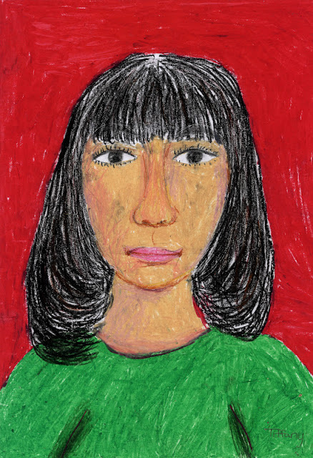
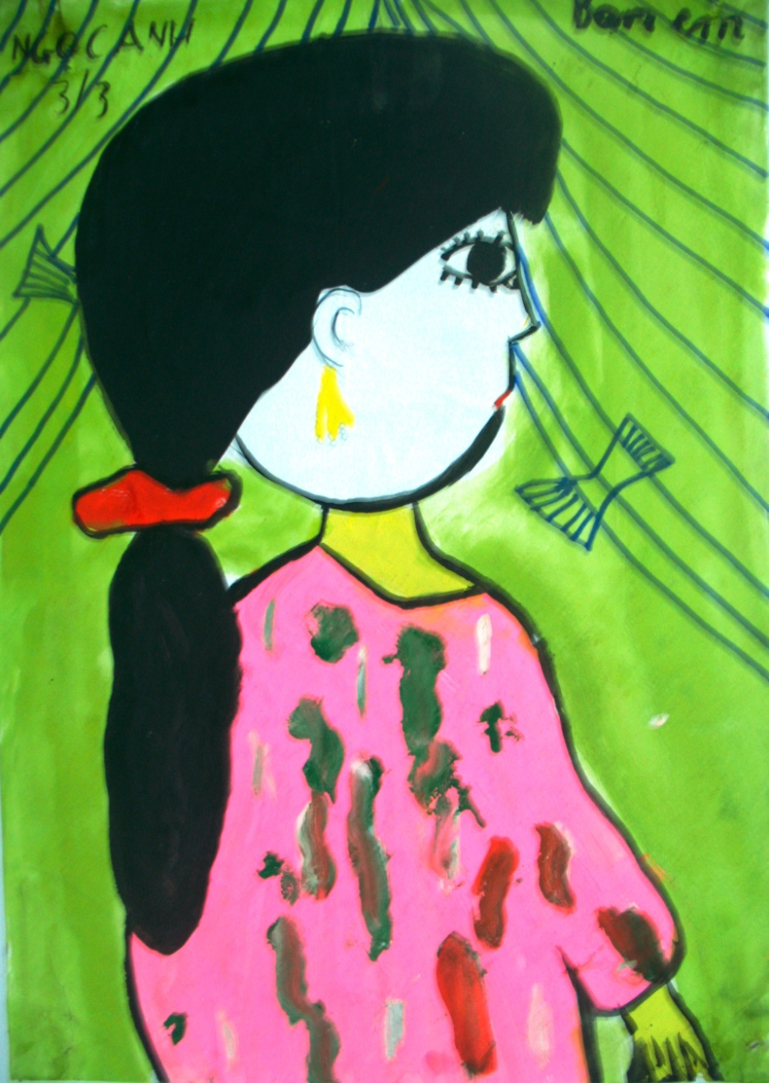
Hai bức tranh này có gì khác nhau?

Slide 5
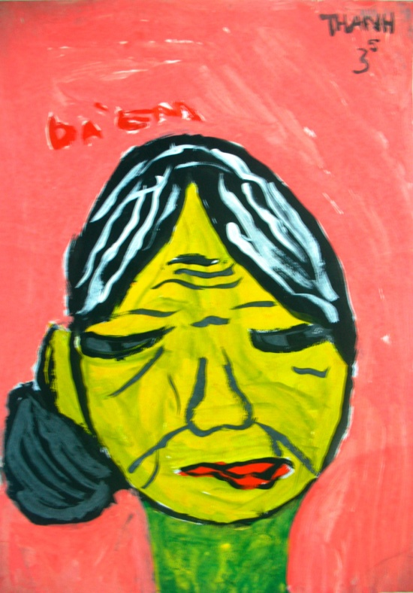
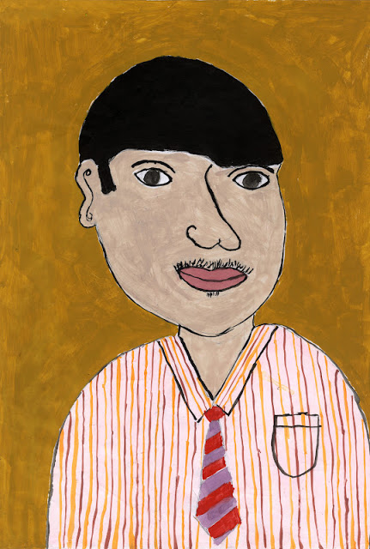
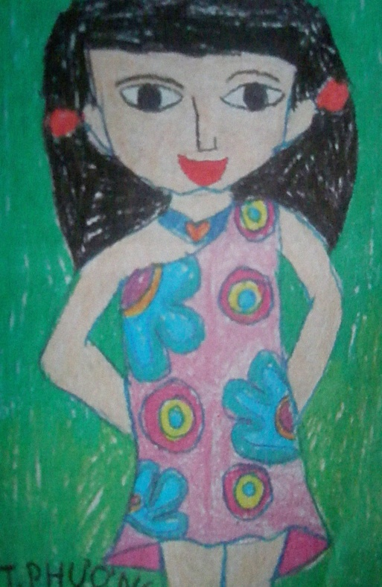
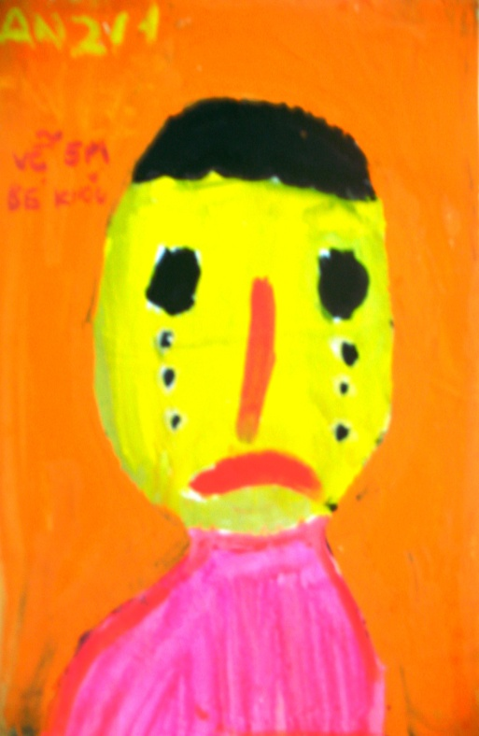
Nét mặt của mọi người có giống nhau không?
Trầm ngâm
Nghiêm nghị
Vui vẻ
Khóc nhè

Slide 6
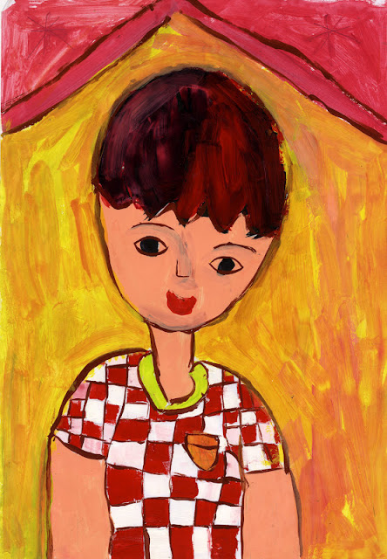
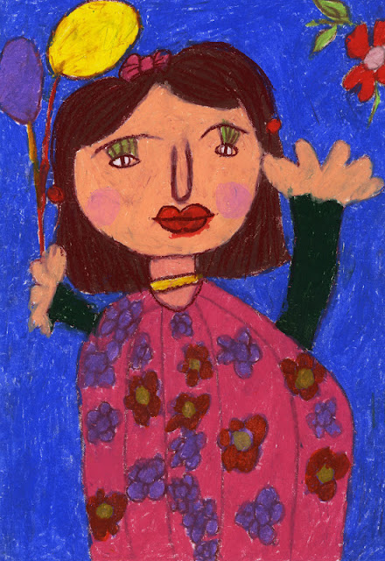
Tranh tham khảo

Slide 7
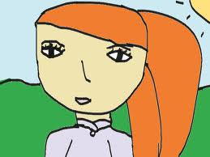
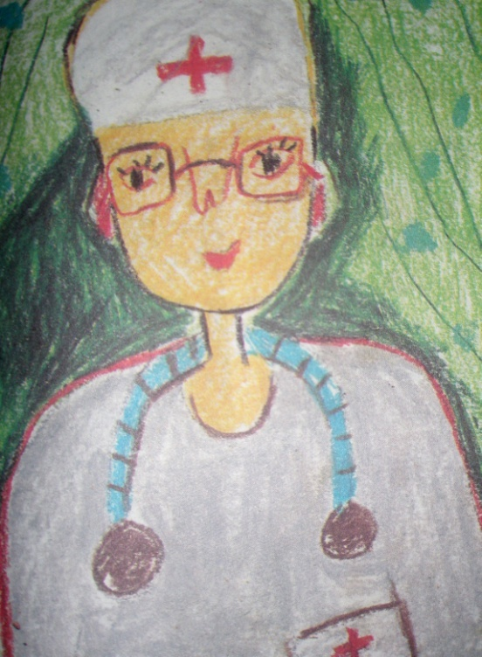
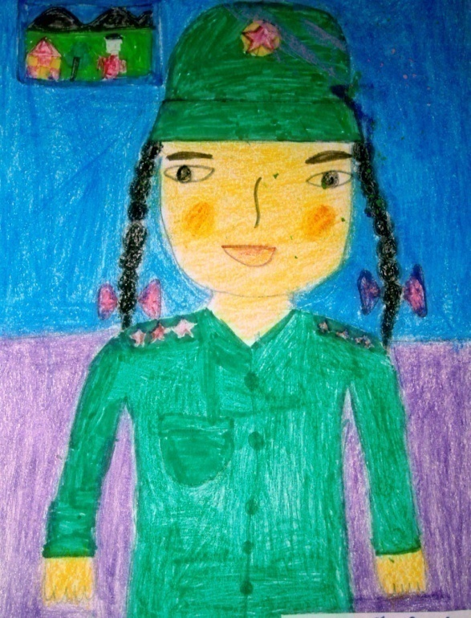
1
2
3
Chân dung bạn em
Chân dung bố em
Chân dung chị gái

Slide 8
2. Cách vẽ tranh
Bước 1 : Quan sát hoặc nhớ lại khuôn mặt người định vẽ
Bước 2 - Vẽ phác hình, dáng khuôn mặt và phần cơ thể
Notes:
8

Slide 9
Bước 3 - Tìm vị trí các bộ phận trên khuôn mặt để vẽ cho rõ đặc điểm.
Notes:
9

Slide 10
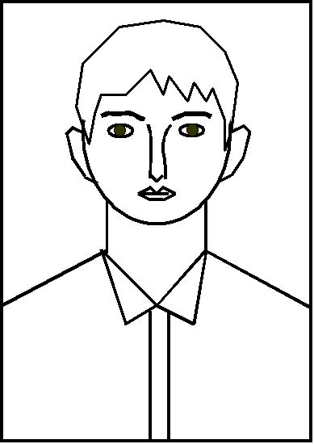
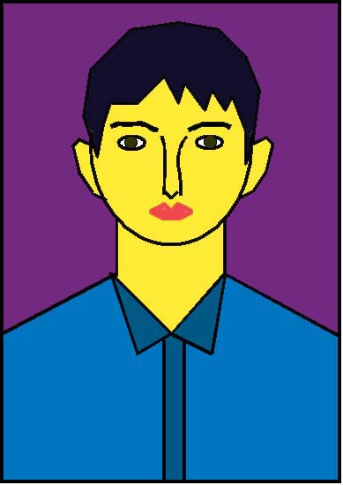
Bước 4 - Chỉnh sửa hoàn chỉnh bài vẽ và tô màu.
Notes:
10

Slide 11

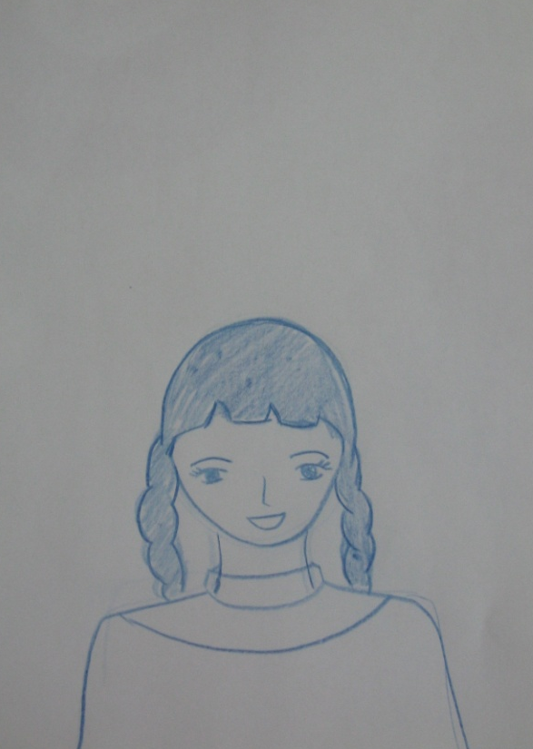
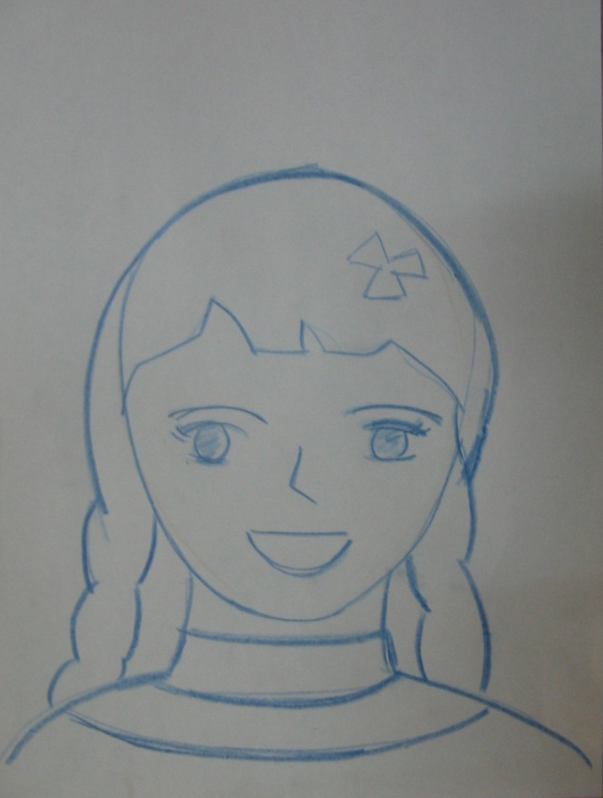
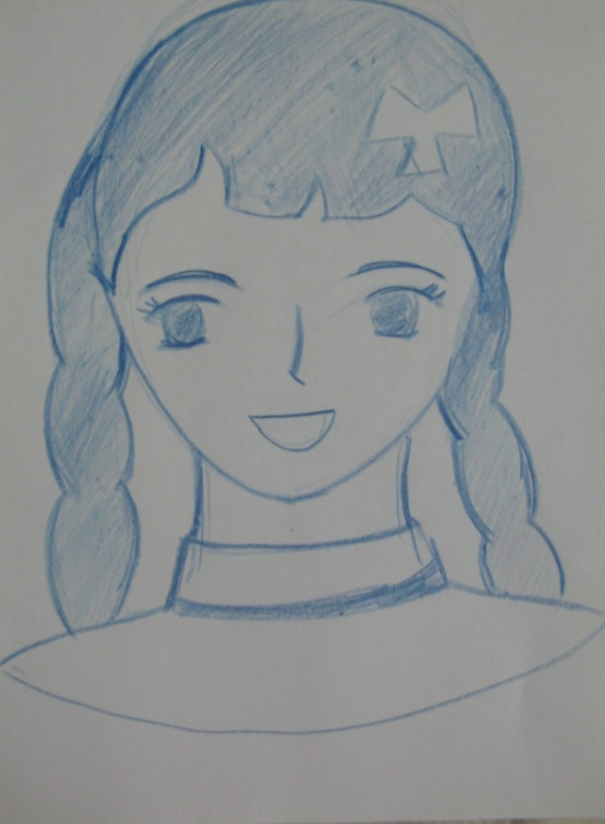
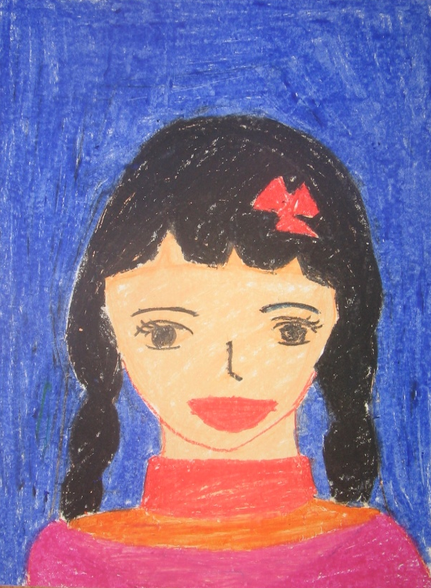
Câu hỏi: Trong các bài sau bài nào vẽ cân đối?
1
2
3

Slide 12
Em hãy giới thiệu và kể về người mình định vẽ theo những gợi ý:
- Giới thiệu tên ?
- Đặc điểm khuôn mặt, màu da, tóc, kiểu dáng riêng của người mình định vẽ?

Slide 13
Nhận xét tranh
Nội dung bức tranh vẽ về ai?
Bố cục bức tranh đã hợp lý chưa?
Màu sắc trong tranh đã hài hoà chưa?

Slide 14



